Slide 1
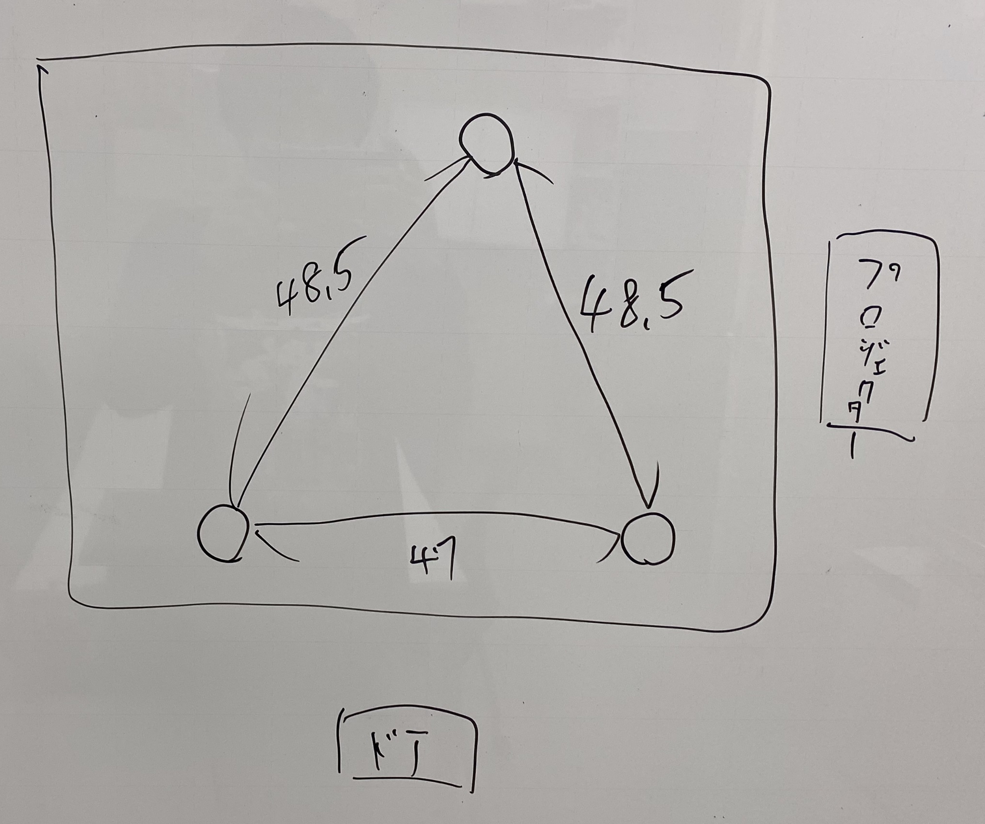
三脚の間間隔

Slide 2
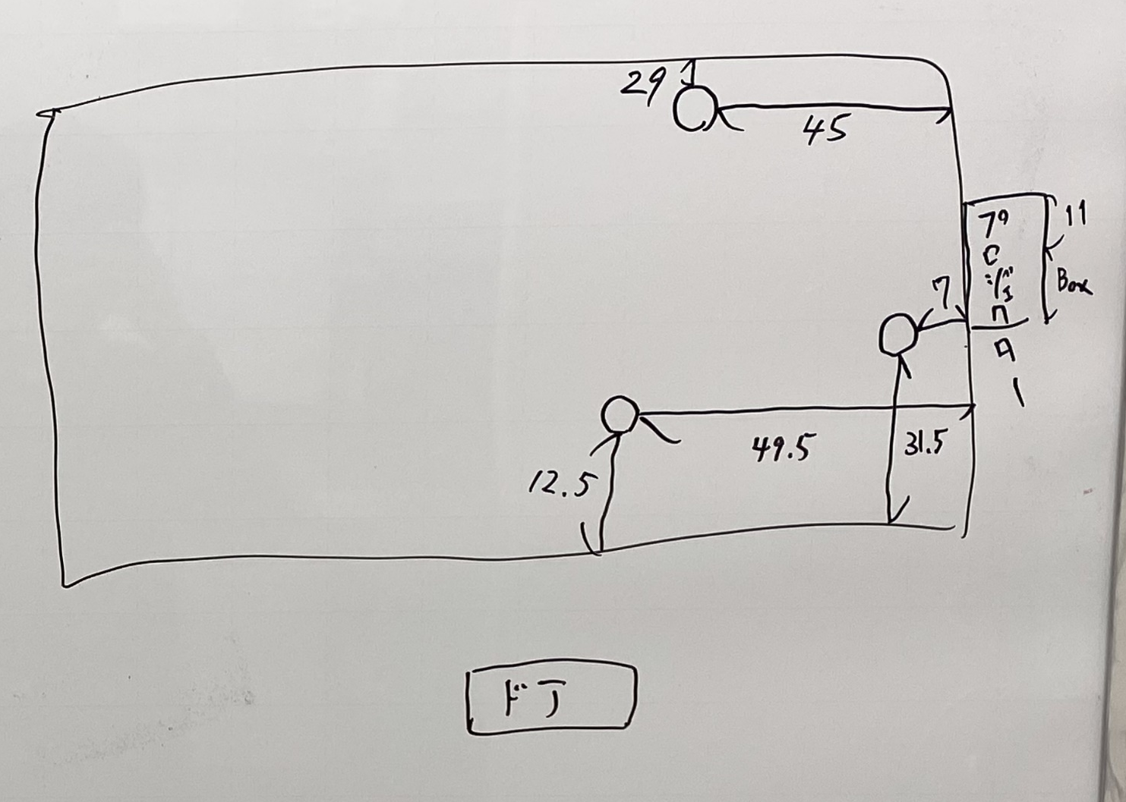
三脚の配置図

Slide 3
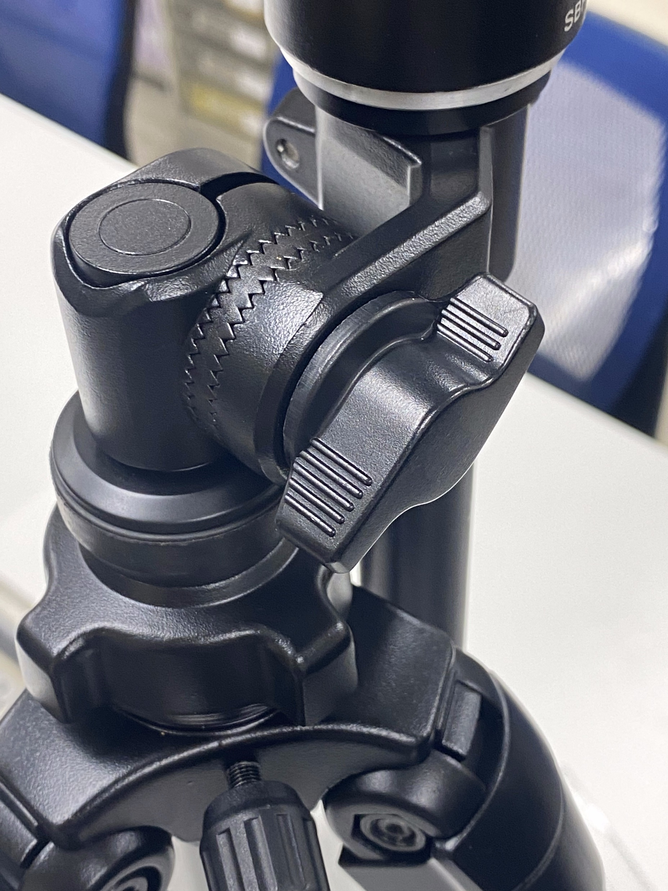
三脚の必要可変バルブ

Slide 4
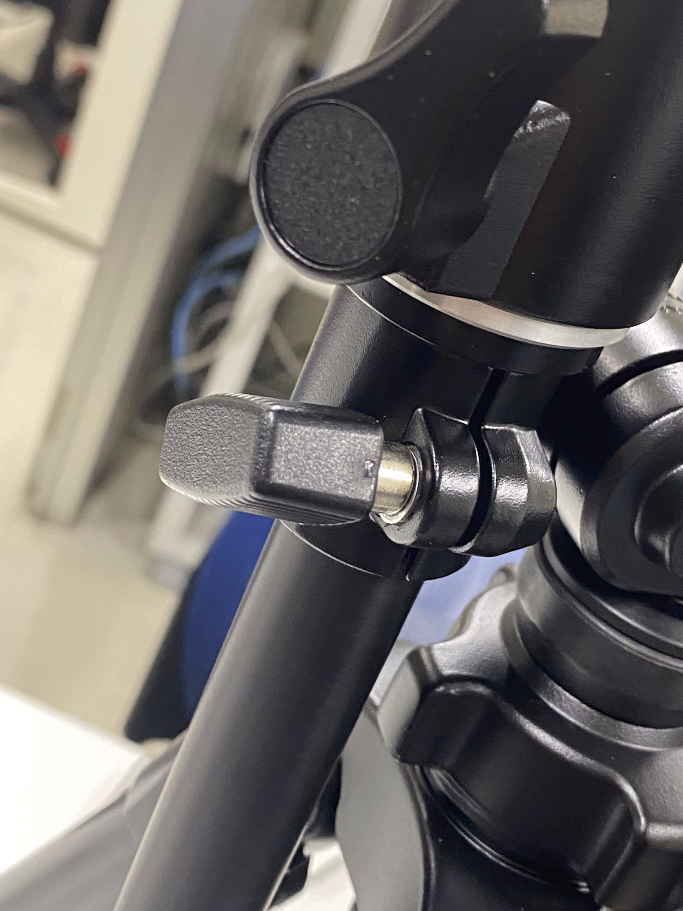
三脚の必要可変バルブ

Slide 5
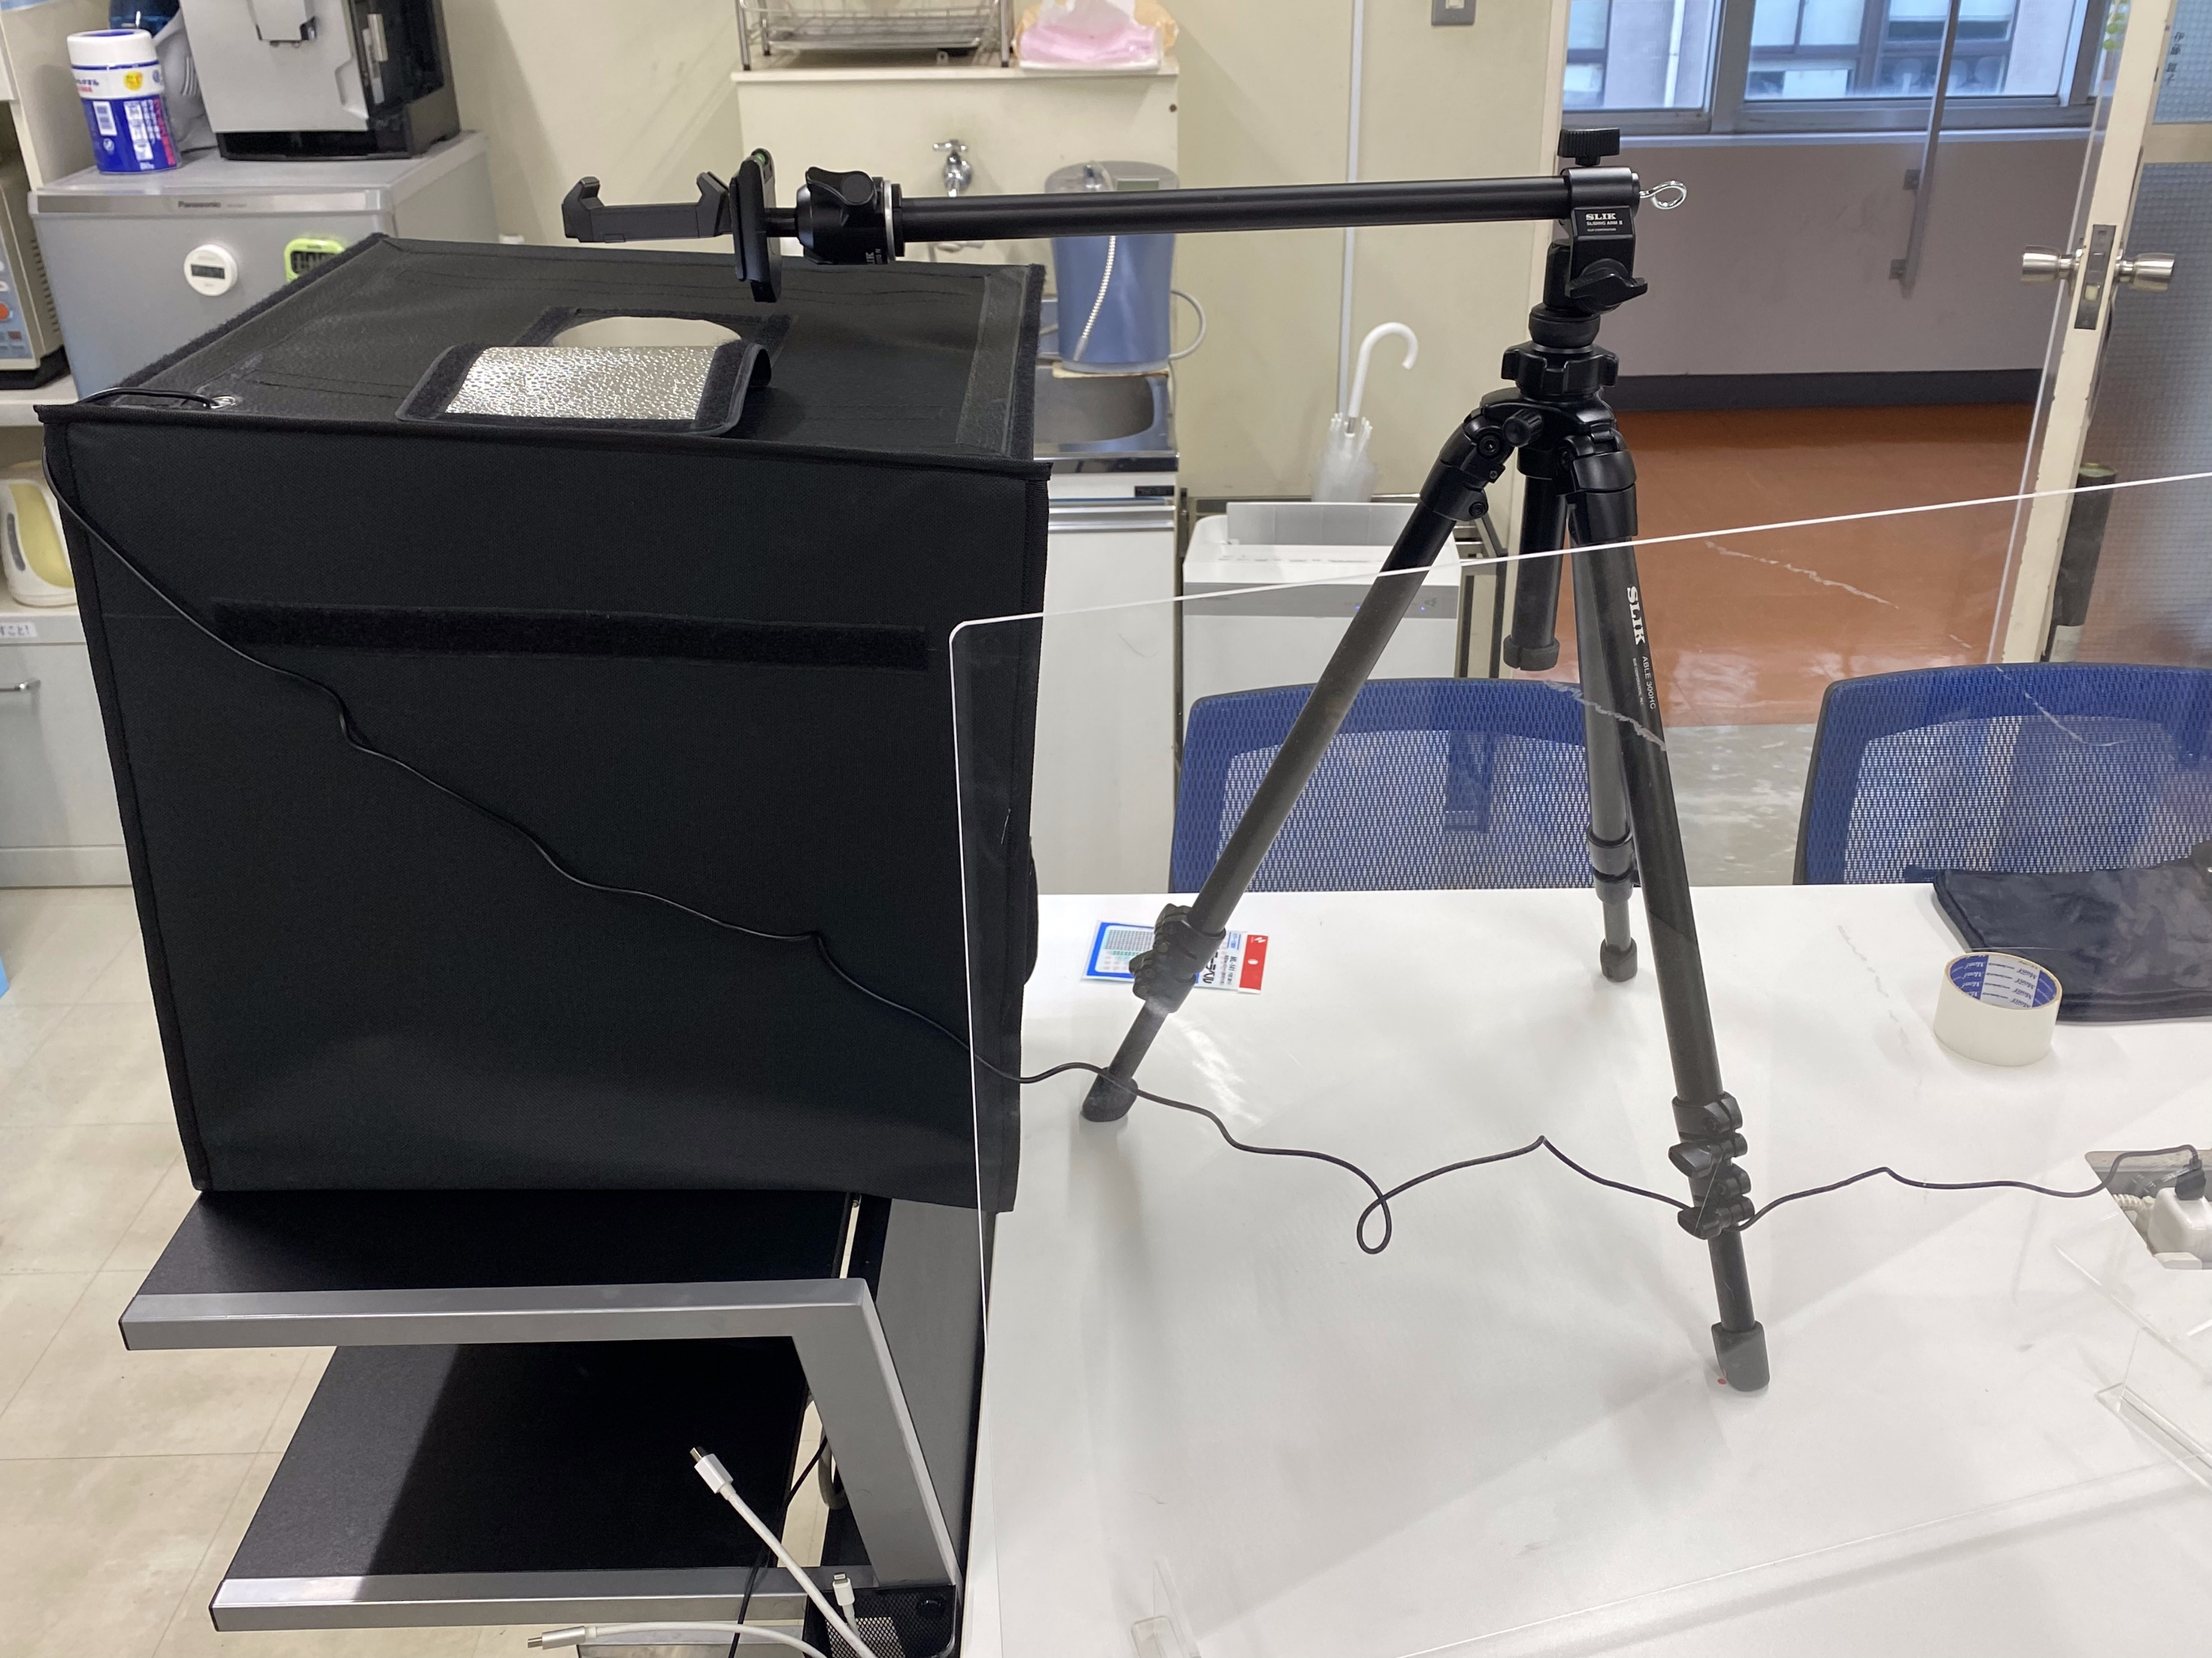
全体図

Slide 6
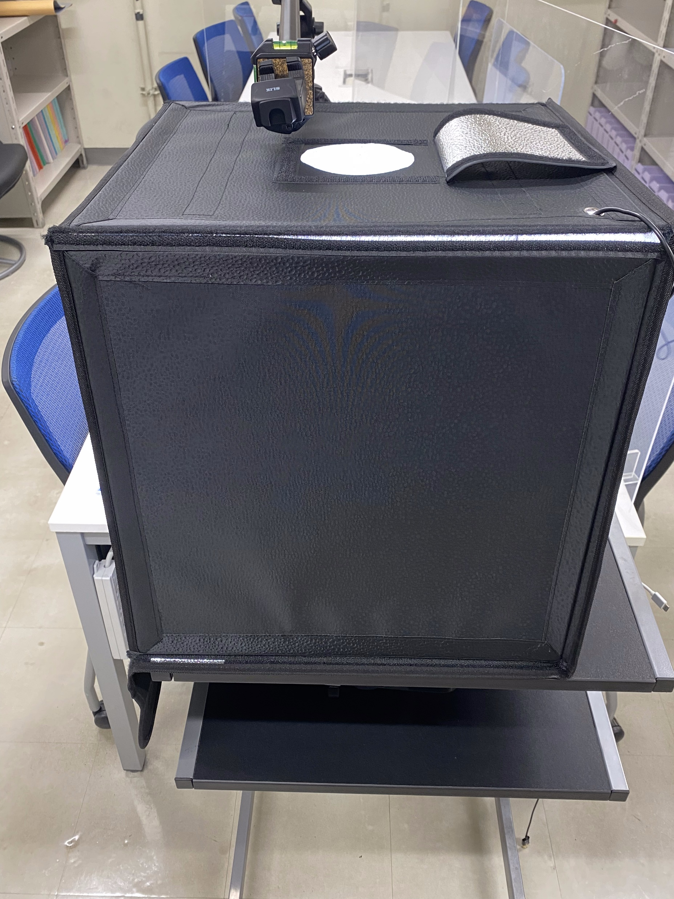
全体図(横面)

Slide 7
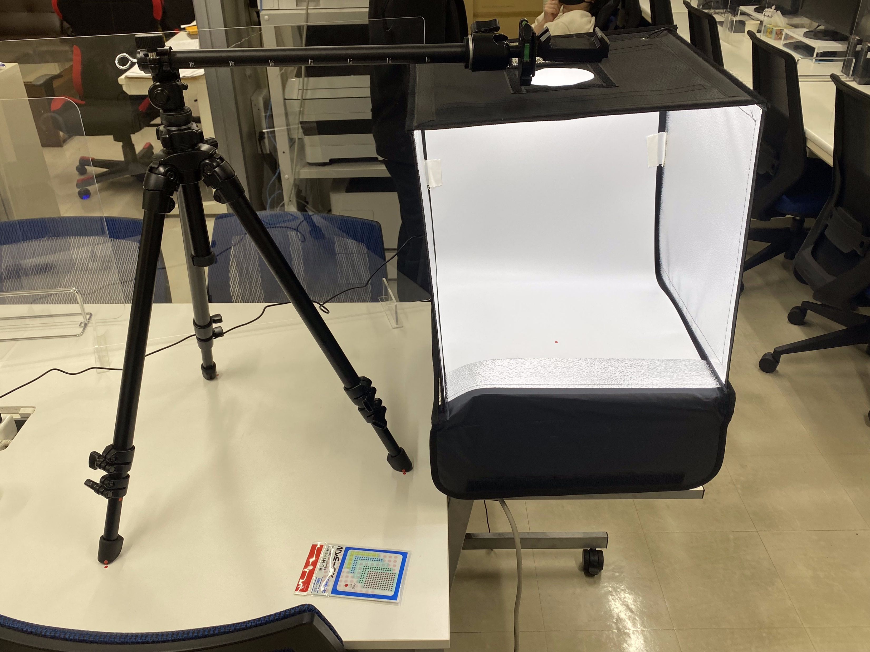
全体図

Slide 8
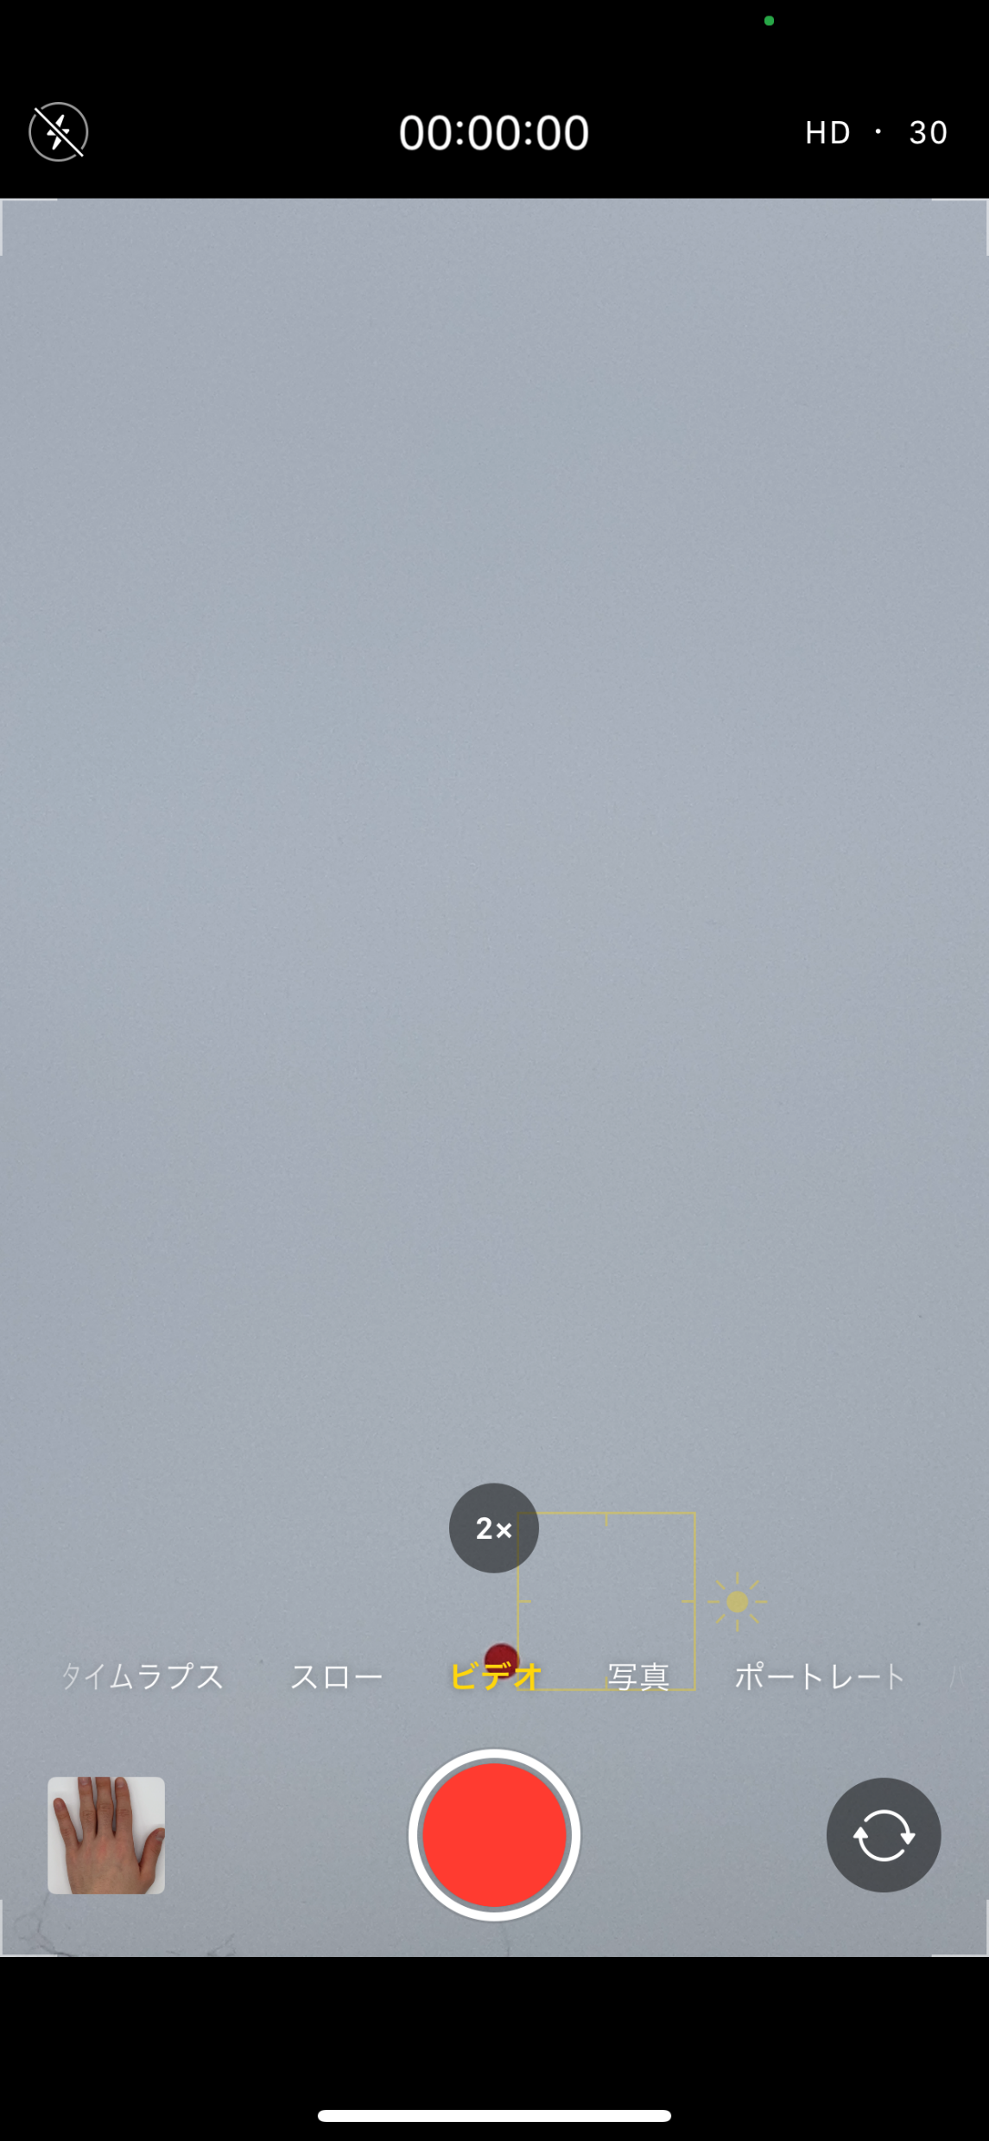
赤印とiPhone画面の配置
iPhoneの倍率は2倍
ビデオ設定
HD30FPS
約12秒の撮影
左右の表裏の手を撮影

